Slide 1
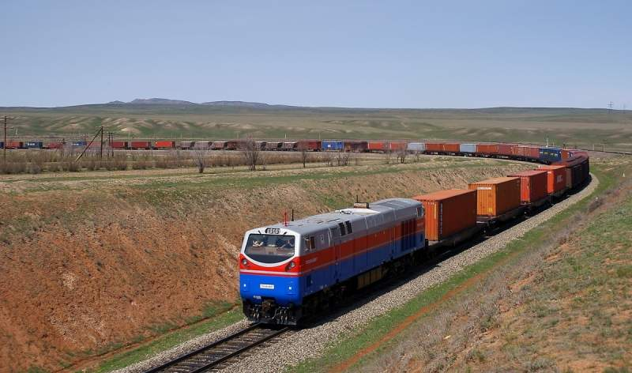
Отчет
о проделанной работе согласно факсограммы АОТ/3542-ш от 18.05.2016г.
ТЧЭ-1 Уральск

Slide 2
«Железная дорога- зона повышенной опасности»
В целях предупреждения несчастных случаев на объектах железнодорожного транспорта направленных на осуществление профилактических мер на предупреждение травматизма несчастных случаев с о школьниками и детьми дошкольного возраста находящиеся на путях, согласно факсограммы АОТ/3542-ш от
18.05.2016года Н. Кучербаева
Руководство Уральского эксплуатационного локомотивного депо сообщает, что по депо проведена следующая работа:
1. Составлен план мероприятий, срок исполнения, кто является
исполнителем мероприятий утвержденный директором депо.
2. Инженером по охране труда Тукашевой Н.С. совместно с председателем Профсоюзного комитета Каниевым К.К. посетили близлежащие с железной дорогой 4 школы, провели с учениками открытые уроки, а так же профилактические беседы на тему: «Железная дорога-зона повышенной опасности»

Slide 3
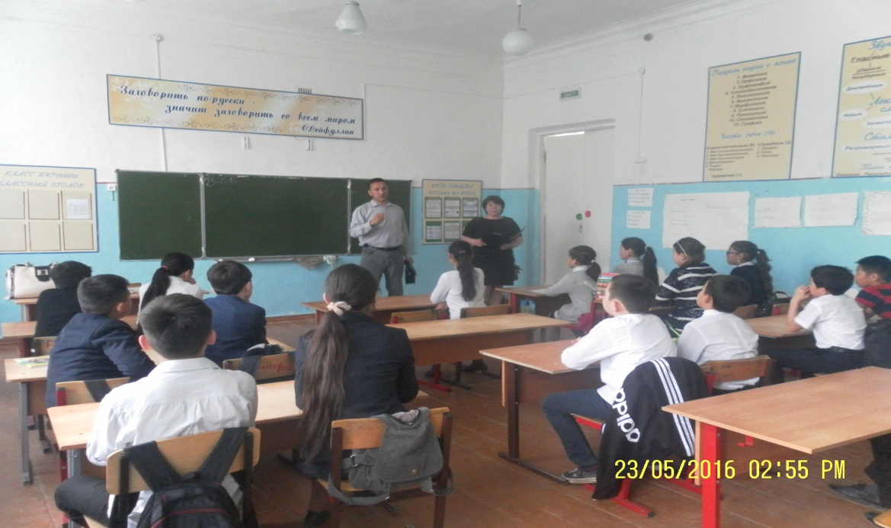
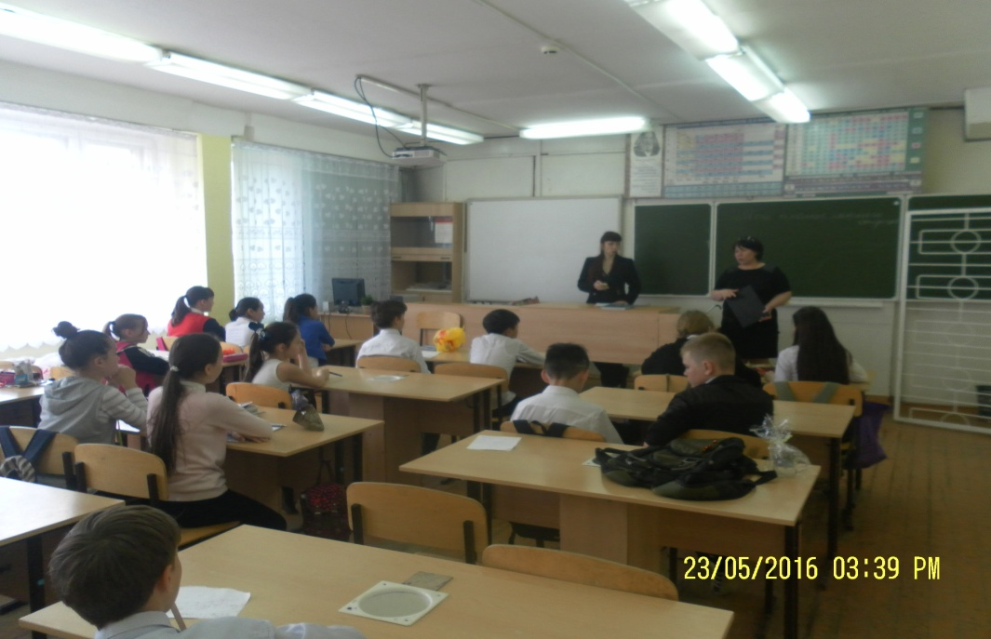
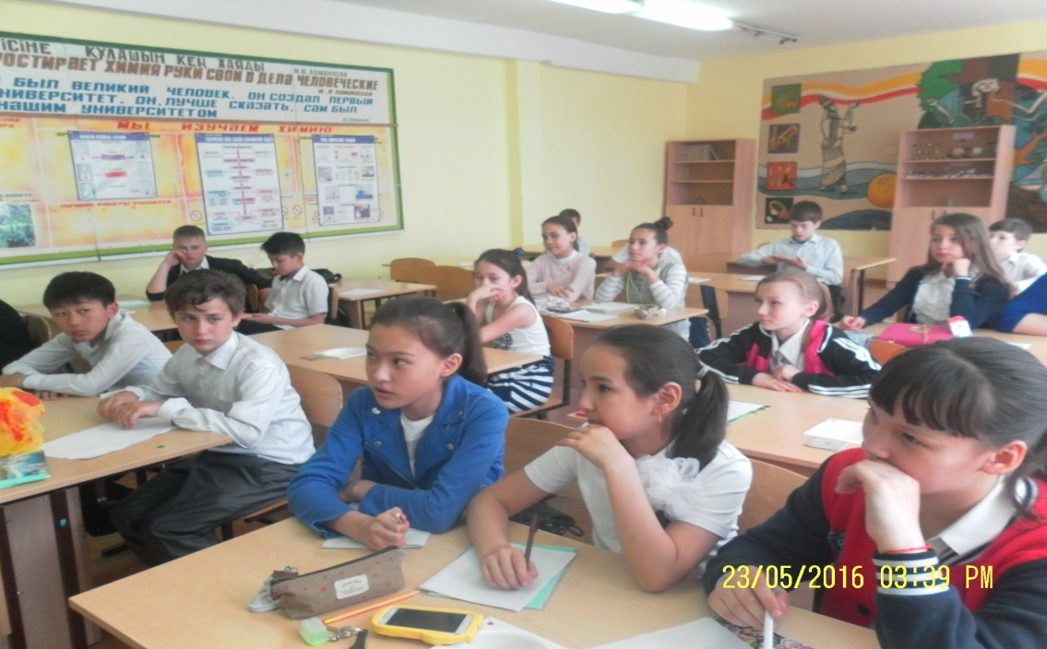
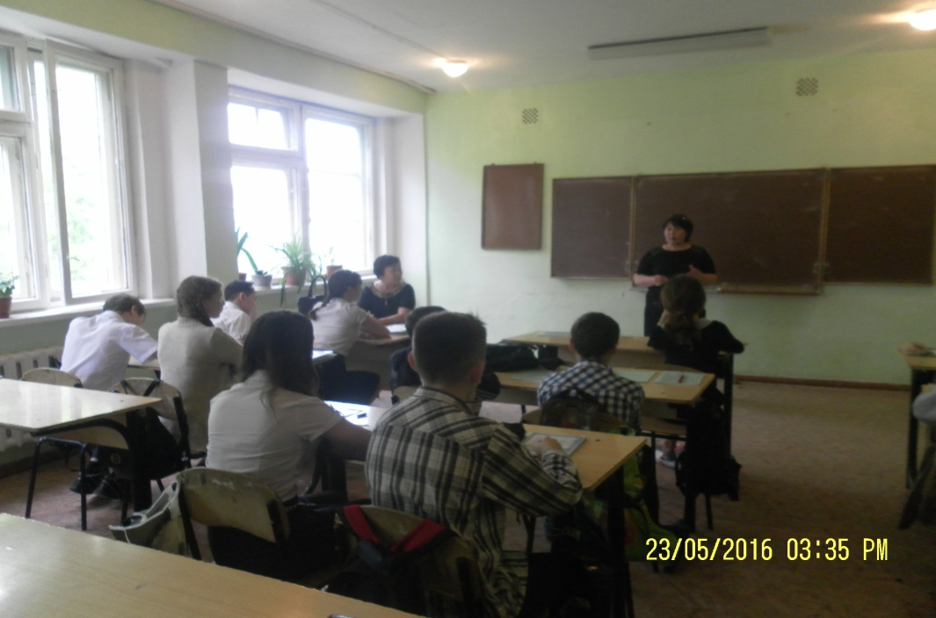
«Железная дорога- зона повышенной опасности»

Slide 4
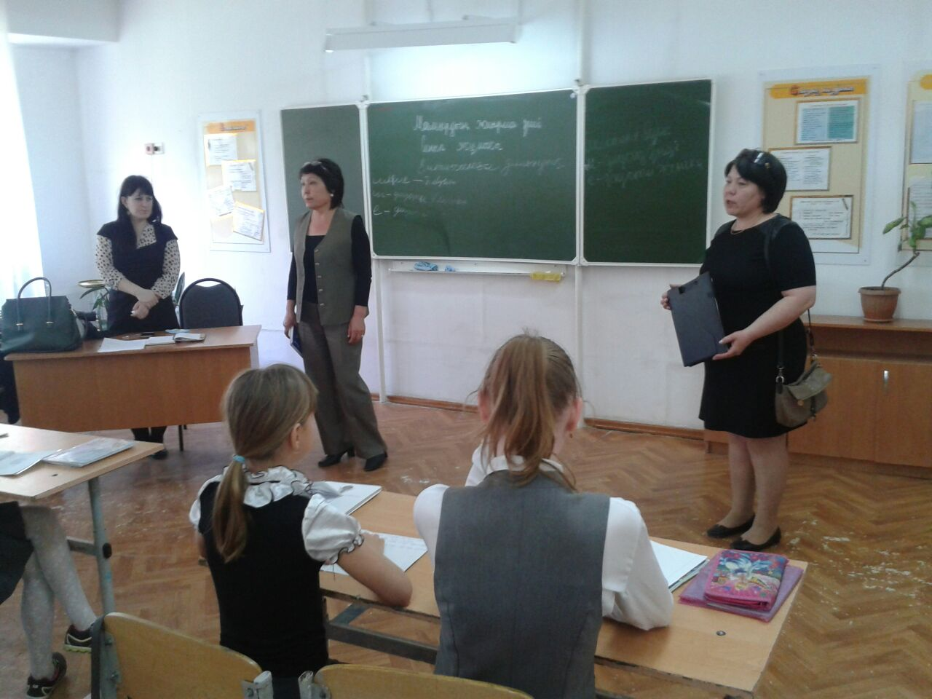
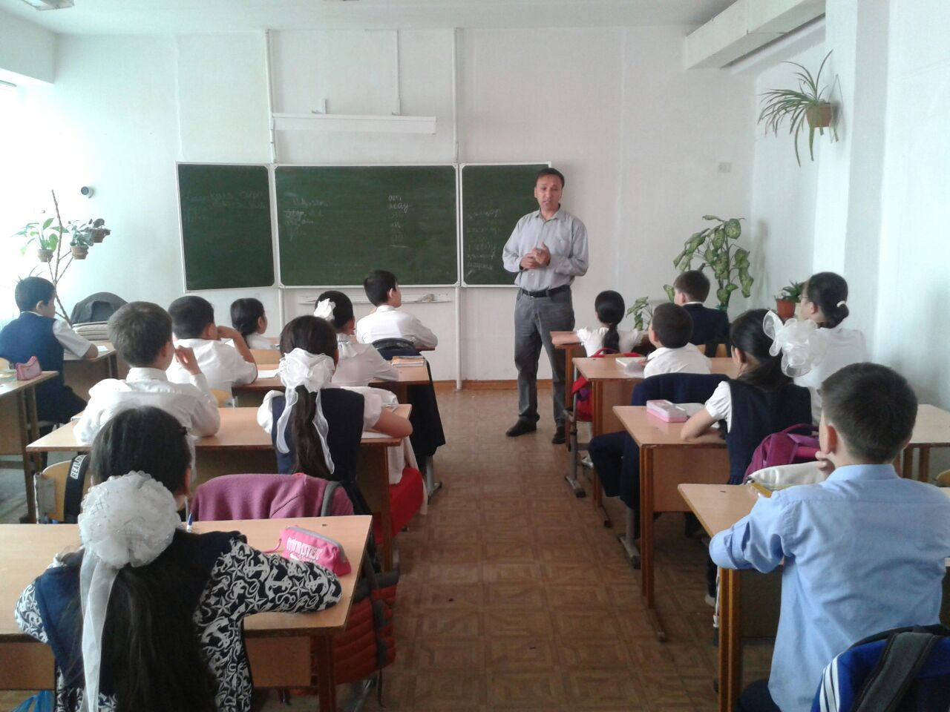
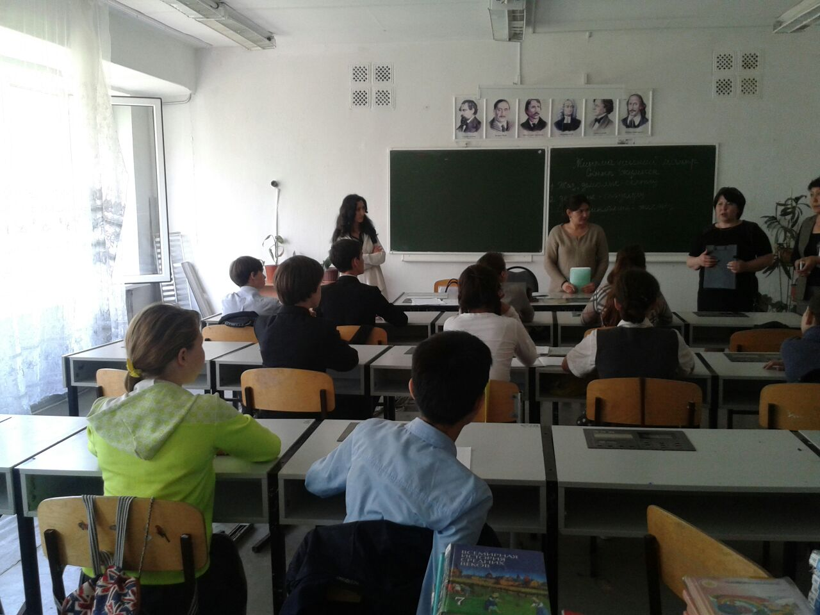
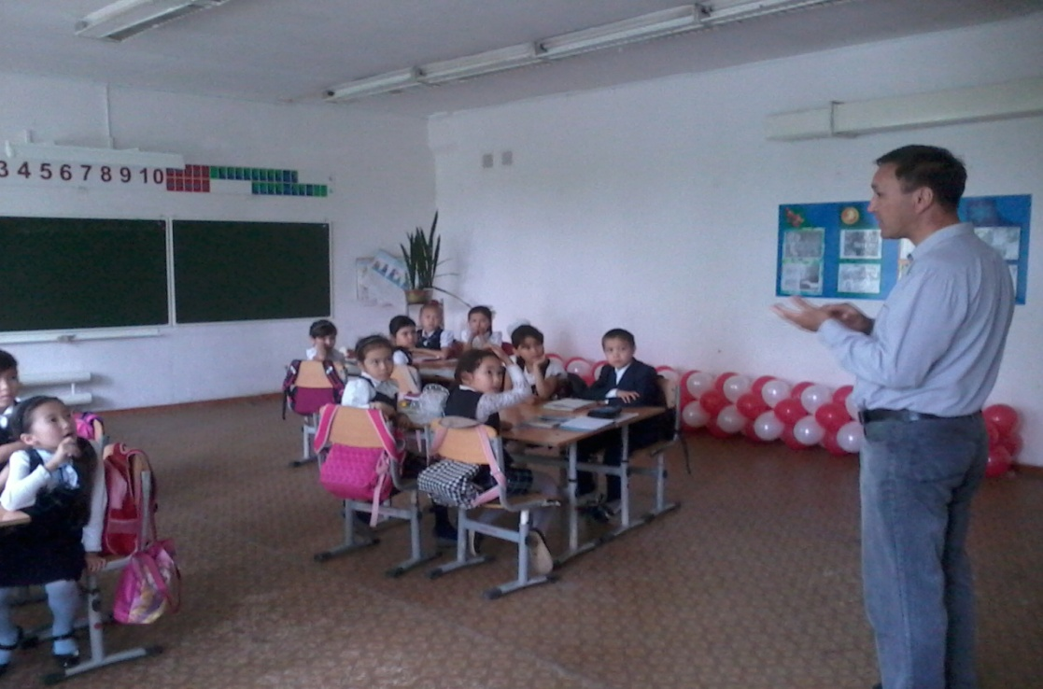
«Железная дорога-зона повышенной опасности»

Slide 5
«Железная дорога-зона повышенной опасности» 1. 23 мая 2016 года была проведена профилактическая беседа в школе №26, среди учащихся 2-7 классов, в количестве 390 человек на тему «Железная дорога- Зона повышенной опасности» Так же 23 мая 2016года была проведена беседа с учащимися средней общеобразовательной школы № 45, среди 5-7 классов. , в количестве 200 человек. 24 мая проведена профилактическая беседа в средней школе №4 среди учащихся 2-7 классов , в количестве 185 человек. Так же проведена профилактическая беседа в средней школе № 25 среди 5- 7 классов, в количестве 200 учеников. 2. На организацию выступления в СМИ в т.ч. публикация в местных, районных и областных газетах общую информацию о количестве допущенных случаях наездов на людей с комментариями о последствиях случаев наезда ( статья на половину страницы стоит 67 тыс.тенге, на четверть странице 18 тыс.тенге) не предоставляется возможным в связи с отсутствием финансирования. 3. На технических занятиях локомотивным бригадам постоянно доводится до сведения о проявлений особой бдительности при следовании населенных пунктов, принимая заблаговременные меры к снижению скорости, вплоть до остановки поезда при появлении препятствий.

Slide 6
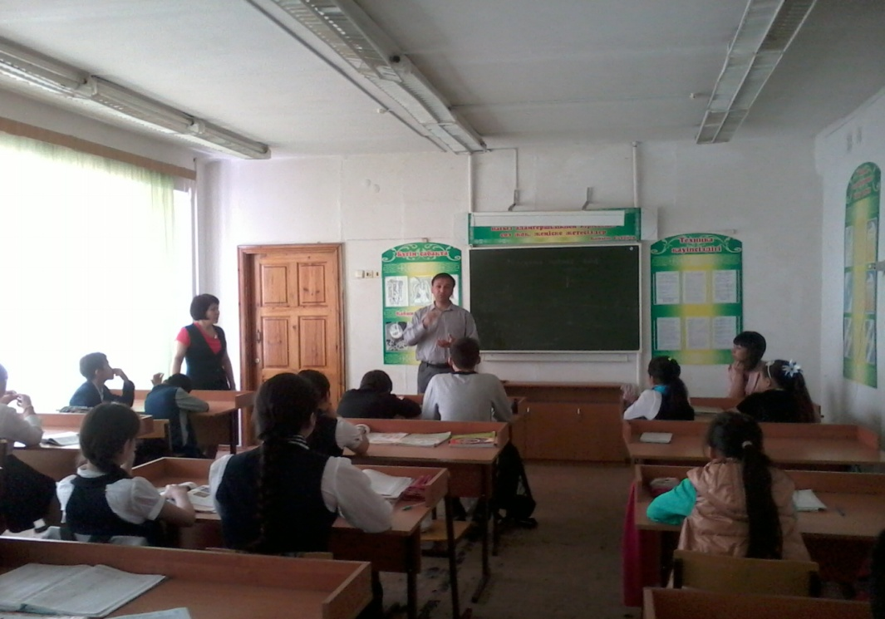
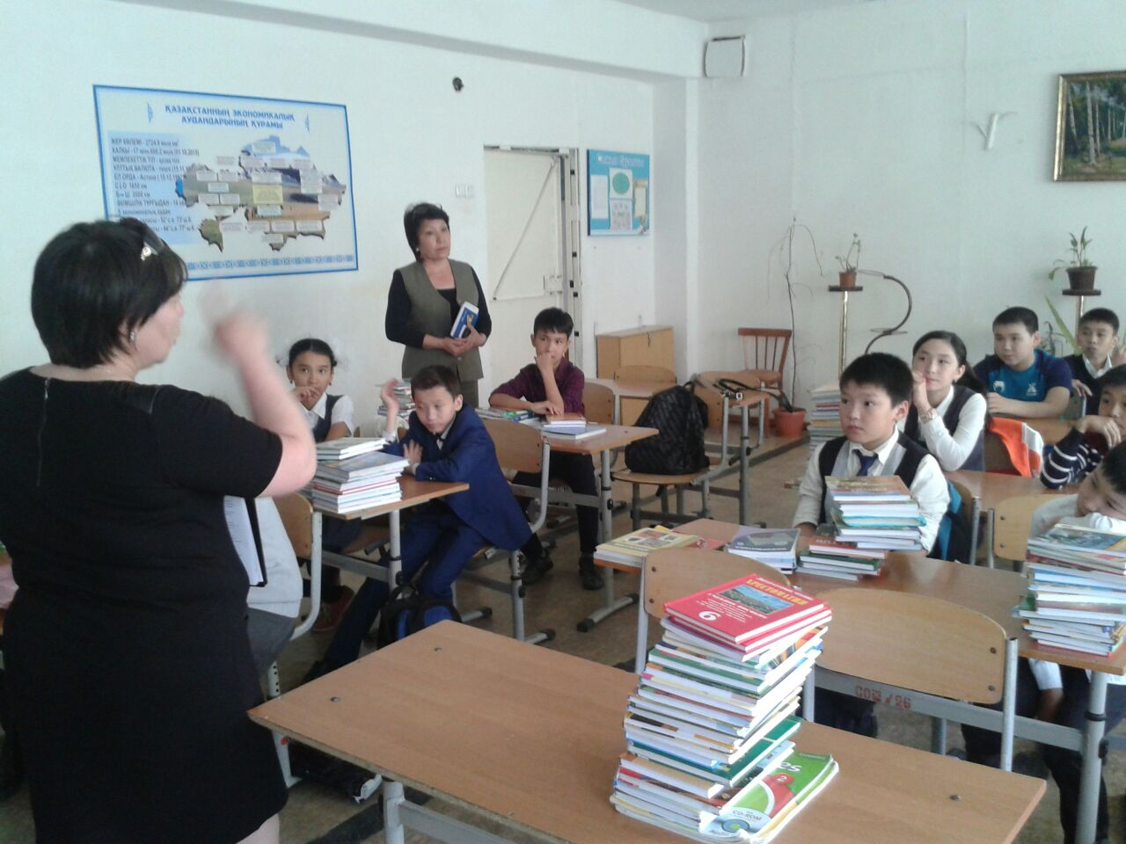
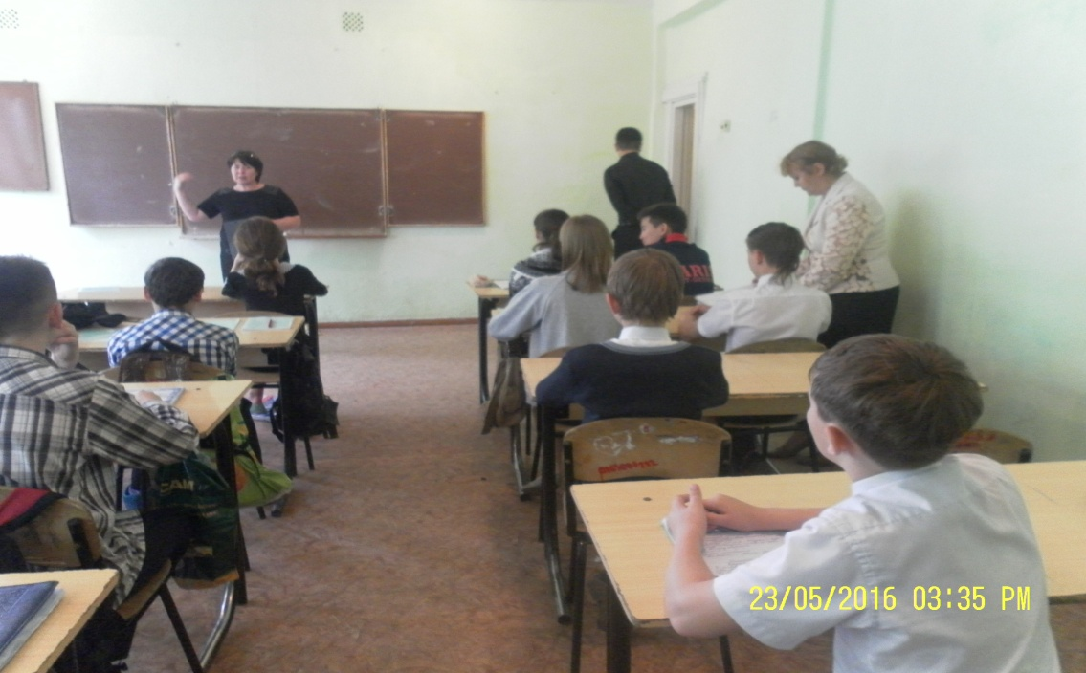
«Железная дорога-зона повышенной опасности»

